Slide 1

Προσεισμικός Έλεγχος Κτιρίων
Το Πλαίσιο
Στέφανος Η. Δρίτσος
Ομότιμος Καθηγητής Τμήμα Πολιτικών Μηχανικών, Πανεπιστήμιο Πατρών

Slide 2
Δυσμένεια Παλαιών Κτιρίων
Οι μηχανικοί δεν ενδιαφέρονται πότε θα συμβεί ένας ισχυρός σεισμός.
Αύξηση γνώσης νέοι κανονισμοί ασφαλέστερα νέα κτίρια
Όμως ποιά είναι η κατάσταση με τα παλαιά κτίρια (πριν την εφαρμογή των σύγχρονων αντισεισμικών κανονισμών π.χ. 1995 στην Ελλάδα);
Περίπου 70% - 80% από το υπάρχον δομικό απόθεμα της χώρας μας θα μπορούσε να χαρακτηριστεί ως παλαιό.

Slide 3

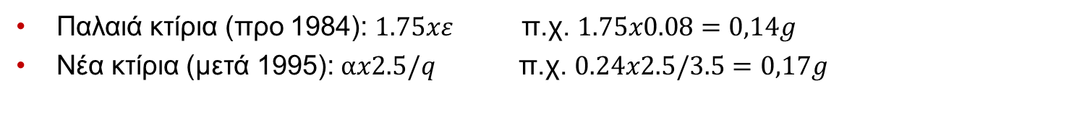
Δυσμένεια Παλαιών Κτιρίων
(α) Προσδιορισμός των εντατικών μεγεθών με απλοποιητικές παραδοχές
Η/Υ δεν ήταν σε χρήση, απουσία χωρικής ανάλυσης, δισδιάστατη πλαισιακή ανάλυση σπανίως,
δοκοί και υποστυλώματα συχνά ως μεμονωμένα δομικά στοιχεία
(β) Διαστασιολόγηση με διαδικασίες που σήμερα έχουν αναθεωρηθεί
(γ) Μόρφωση φορέα χωρίς τις σύγχρονες αντισεισμικές αντιλήψεις
Πλαστιμότητα
Ικανοτικός σχεδιασμός
Ανεπαρκείς κατασκευαστικές διατάξεις
(δ) Συχνά σχεδιασμός για σεισμικές δράσεις μικρότερες των αντιστοίχων για νέα κτίρια
Παλαιά κτίρια (προ 1984): $1.75xε$ π.χ. $1.75x0.08=0,14g$
Νέα κτίρια (μετά 1995): $αx2.5/q$ π.χ. $0.24x2.5/3.5=0,17g$
$$\frac{0.14}{0.17}x\frac{1.5}{3.5}≈\frac{1}{3}$$
Ανάγκη Αποτίμησης Σεισμικής Επάρκειας, Ανασχεδιασμού και Επεμβάσεων. Πώς;

Slide 4
Κριτήρια Προτεραιότητας
Η Στρατηγική:
Γενικός Έλεγχος
Εκτιμώντας:
- Τρωτότητα
- Πλήθος Χρηστών, Σπουδαιότητα
- Μέγεθος Κτιρίου
- Άλλα
Σχολεία, Νοσοκομεία, Κτίρια Επικοινωνιών & Τηλεπικοινωνιών
Κατά Προτεραιότητα
Επιλογή Ειδικών Περιπτώσεων ή Ομάδων Κτιρίων
- Ακραίες Περιπτώσεις Ομάδας Κτιρίων με Αυξημένη Τρωτότητα
- Κτίρια Υψηλής Σπουδαιότητας ή Μεγάλο Πλήθος Ενοίκων
- Περιοχές όπου Εκτιμάται Αυξημένη Σεισμική Δράση (π.χ. Αλλαγή Σεισμικής Ζώνης Κανονισμού ή ακόμη όταν Υπάρχει μια Αξιόπιστη Μεσοπρόθεσμη Πρόβλεψη)
- Πυκνοδομημένα Τμήματα Πόλεων με Παλιά Κτίρια (π.χ. το Ιστορικό Κέντρο)

Slide 5
Ποιες Κατασκευές έχουν Προτεραιότητα να Ενισχυθούν;
Το Ανέφικτο του ακριβούς ελέγχου όλων των κτιρίων
αντικαθίσταται με
μία Εφικτή Στρατηγική ανά ομάδες κτιρίων ή περιοχή
που περιλαμβάνει τρία επίπεδα ελέγχου
1^{ο} Επίπεδο Ελέγχου:
Χοντρό Κοσκίνισμα πολύ μεγάλου πλήθους κτιρίων με κριτήρια που “εύκολα” μπορούν να διαπιστωθούν οπτικά
Όλα τα υπό έλεγχο κτίρια (εκτός κάποιων ομάδων που για ειδικούς λόγους μπορούν να εξαιρεθούν)
Μακροσκοπικός Οπτικός Έλεγχος
Ομάδες έμπειρων μηχανικών
Μικρό κόστος ανά κτίριο
Χοντρική Βαθμονόμηση Τρωτότητας Κτιρίων και Συγκριτική Κατάταξη
Προσεγγιστική Εκτίμηση Συνολικού Μεγέθους Απωλειών ανά Χωρική Ενότητα

Slide 6
2^{ο} Επίπεδο Ελέγχου:
Ψιλότερο Κοσκίνισμα του ποσοστού των κτιρίων που από το “Χοντρό Κόσκινο” της κατάταξης του 1^{ου} Επιπέδου Ελέγχου προέκυψε ότι είναι τα περισσότερο τρωτά
Προσεγγιστική Υπολογιστική Μέθοδος Αποτίμησης Σεισμικής Ικανότητας κάθε κτιρίου (απαιτούνται περισσότερα στοιχεία: Διατομές, Αντοχές, Οπλισμοί...)
Συγκριτική Κατάταξη με βάση τον δείκτη ανεπάρκειας, αλλά και το πλήθος των ενοίκων και την αξία του κτιρίου
3^{ο} Επίπεδο Ελέγχου:
Τα Κτίρια που (από το 2^{ο} Επίπεδο Ελέγχου) Προέκυψε ότι Είναι Περισσότερο Τρωτά
Ακριβής Αναλυτική Μέθοδος Αποτίμησης Σεισμικής Ικανότητας Κάθε Κτιρίου
ΚΑΝ.ΕΠΕ., ΚΑΔΕΤ, ΕΥΡΩΚΩΔΙΚΕΣ

Slide 7
Έλεγχος Σεισμικής Επάρκειας Κτιρίων
1^{ο} επίπεδο: Πρωτοβάθμιος Προσεισμικός Έλεγχος
2^{ο} επίπεδο: Δευτεροβάθμιος Προσεισμικός Έλεγχος
3^{ο} επίπεδο: Τριτοβάθμιος Προσεισμικός Έλεγχος
Σχέση Χρόνου Απασχόλησης ανά Έλεγχο Κτιρίου (προσωπική εκτίμηση)
1^{ο} Επίπεδο : 2^{ο} Επίπεδο : 3^{ο} Επίπεδο
1 :
10 : 100

Slide 8
Πρωτοβάθμιος Προσεισμικός Έλεγχος
Καταγραφή Κρίσιμων Δεδομένων και Δομικών Χαρακτηριστικών κάθε Κτιρίου που Επιδρούν στην Αντισεισμική Ικανότητα του Κτιρίου
Ειδικά Έντυπα Συλλογής Στοιχείων
Δημιουργία Ηλεκτρονικής Βάσης Δεδομένων
Έλεγχος Σφαλμάτων
Αξιολόγηση Πληροφοριών
Χοντρική Πρόβλεψη Σεισμικής Συμπεριφοράς
Δείκτης Αντισεισμικής Ικανότητας (Βαθμός)
Δείκτης Τρωτότητας

Slide 9
Πρωτοβάθμιος Προσεισμικός Έλεγχος
Μακροσκοπικός Οπτικός Έλεγχος
Μέγιστος Αριθμός Ενοίκων
Ζώνη Σεισμικής Επικινδυνότητας και τυχόν αλλαγή της
Σπουδαιότητα Κτιρίου
Έτος Μελέτης και Έτος Κατασκευής
Δομικός Τύπος Κτιρίου (Ο.Σ., Φ.Τ., Χ.Λ., παρουσία τοιχωμάτων)
Ύπαρξη Μαλακού Ορόφου
Ύπαρξη Κοντών Υποστυλωμάτων
Διάταξη Τοιχοπληρώσεων
Κανονικότητα
Ενδεχόμενο Κρούσης με Γειτονικά Κτίρια
Κακοτεχνίες – Ελλιπής Συντήρηση
......

Slide 10
Πρωτοβάθμιος Προσεισμικός Έλεγχος
Αξιοποίηση Δεδομένων
(Α) Βασικά Δεδομένα
Σεισμικότητα Περιοχής
Τύπος Κτιρίου
Χρονική Περίοδος Κατασκευής
(Β) Άλλα Κρίσιμα Δεδομένα ή Χαρακτηριστικά
Πλήθος Ορόφων
Οριζόντια και καθ’ ύψος Κανονικότητα
Κατηγορία Εδάφους
(Γ) Άλλα Δεδομένα
Εκτίμηση Δείκτη Αντισεισμικής Ικανότητας
Κατάταξη σε κατηγορία προτεραιότητας περαιτέρω ελέγχου (Α, Β ή Γ)
Πρόγραμμα ΗΛΕΚΤΡΑ: όχι Α

Slide 11
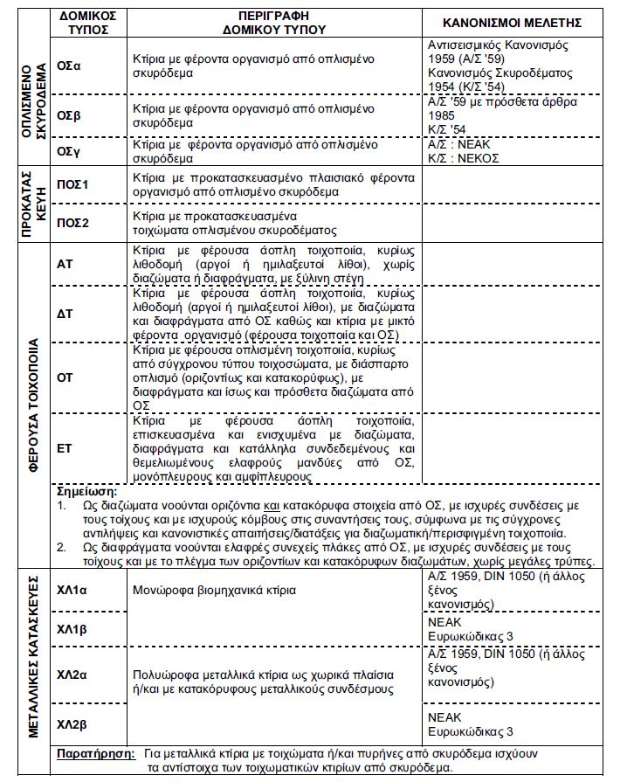
Πρωτοβάθμιος Προσεισμικός Έλεγχος – Δομικοί Τύποι Κτιρίων

Slide 12
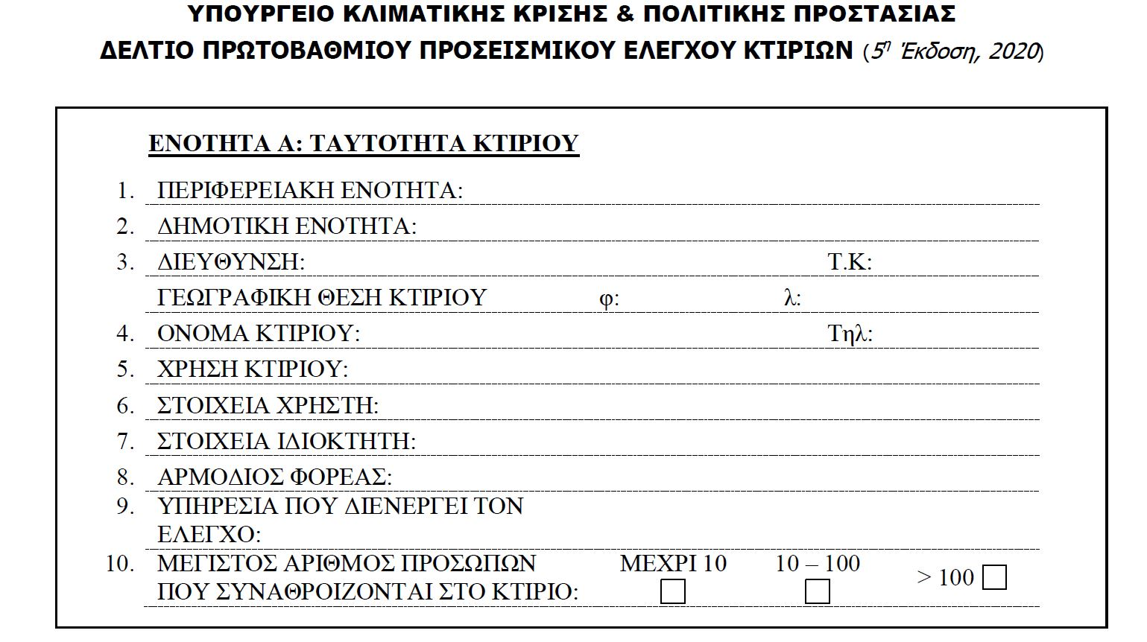
Πρωτοβάθμιος Προσεισμικός Έλεγχος

Slide 13
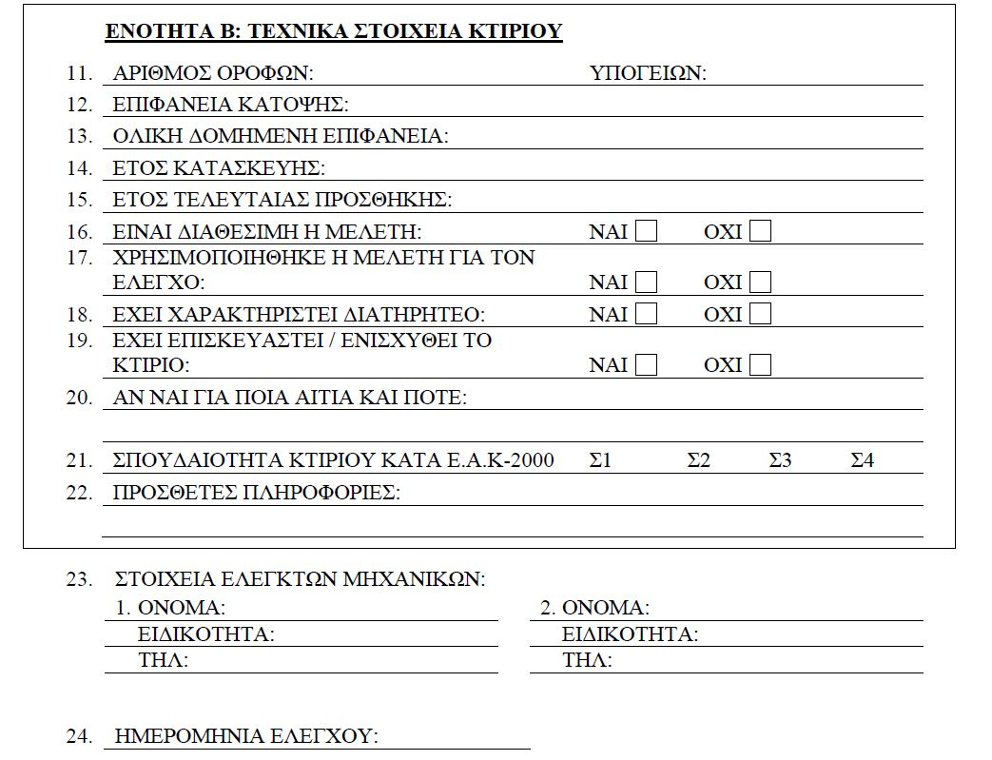

Slide 14
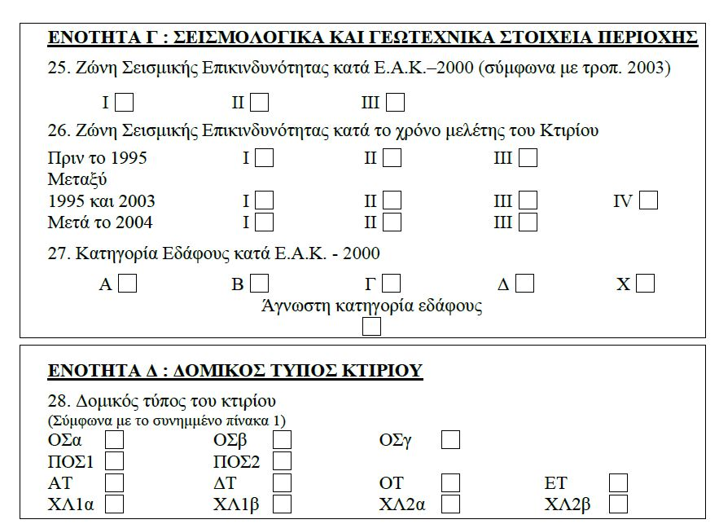

Slide 15
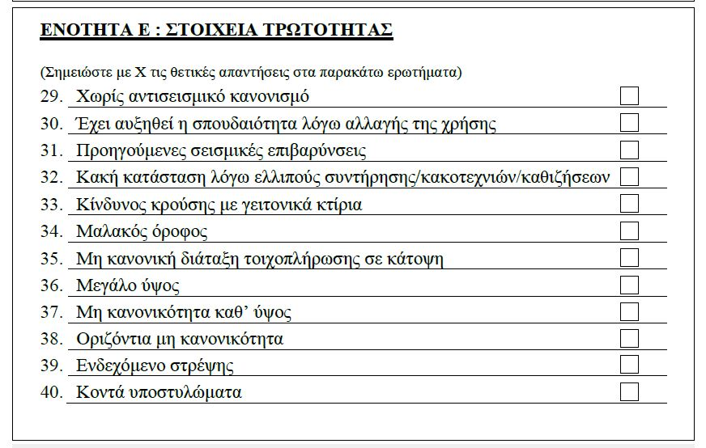

Slide 16
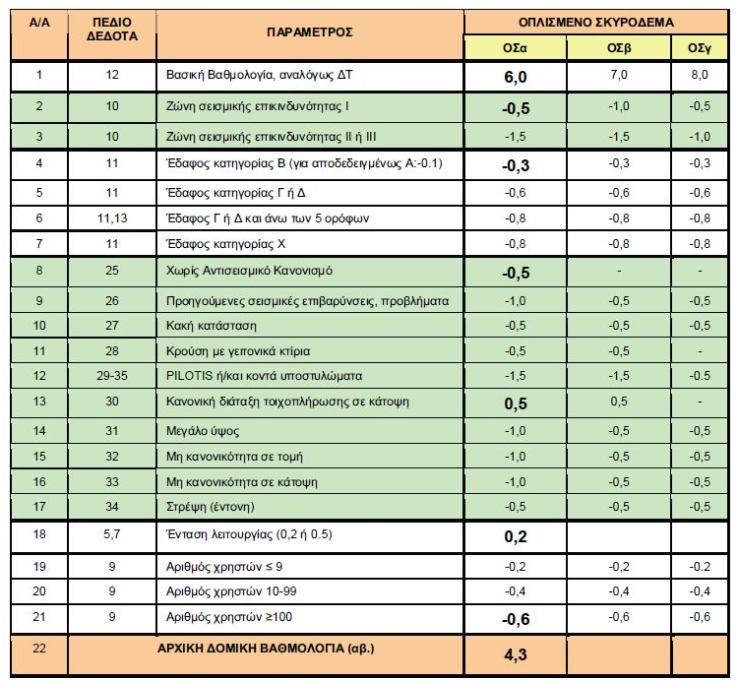
Παράδειγμα Πρωτοβάθμιου (ΔΕΔΟΤΑ)
Τελική Δομική βαθμολογία
….≤ 4,0
Υψηλή Προτεραιότητα Περαιτ. Ελέγχου
4,0 <….< 5,5
Μέση Προτεραιότητα
….≥ 5,5
Χαμηλή Προτεραιότητα

Slide 17

Δευτεροβάθμιος Προσεισμικός Έλεγχος
Η Λογική του Ελέγχου
Βαθμός Ανεπάρκειας:
Κτίρια από Ο.Σ.
1. Προσδιορισμός Σεισμικής Επιβάρυνσης
2. Προσδιορισμός Βασικής Σεισμικής Αντίστασης
3. Προσδιορισμός βαθμού επιρροής πρόσθετων κριτηρίων τρωτότητας έτσι ώστε
4. Προσδιορισμός δείκτη ανεπάρκειας λ, συνεκτιμώντας τα πρόσθετα κριτήρια επιρροής
στη τρωτότητα του κτιρίου
$$λ=\frac{Η}{R}=\frac{V_{req.}}{R}=\frac{V_{req.}}{β V_{Ro}}$$

Slide 18



Δευτεροβάθμιος Προσεισμικός Έλεγχος – Κτίρια Ο.Σ.
Προσδιορισμός Σεισμικής Απαίτησης ${ V}_{req.}$
Υπολογίζεται από το φάσμα:
$$V_{req.}=Μ S_{d} (T)$$
όπου,
Μ η μάζα του κτιρίου (υπολογιζόμενη από τα κατακόρυφα φορτία G+0,3Q)
S_{d} η φασματική επιτάχνση με βάση τον συντελεστή συμπεριφοράς q
Η ιδιοπερίοδος Τ λαμβάνεται κατά ΚΑΝ.ΕΠΕ.
$$Τ= C_{t }h_{n}^{β}$$
$C_{t }$=0,052
β=0,90
Τιμές q για στάθμη επιτελεστικότητας Β (μεγαλύτερες απ’ ότι ο ΚΑΝ.ΕΠΕ.)
Κανονισμός μελέτης και κατασκευής | ΤΟΙΧΟΠΛΗΡΩΣΕΙΣ
 | ΕΥΜΕΝΕΙΣ | ΔΥΣΜΕΝΕΙΣ
…<1985 | 2,0 | 1,5
1985<…<1995 | 2,5 | 2,0
…>1995 | 3,0 | 2,3

Slide 19

Δευτεροβάθμιος Προσεισμικός Έλεγχος – Κτίρια Ο.Σ.
Προσδιορισμός Σεισμικής Αντίστασης ${ V}_{R0}$
Αξιολογούνται μόνο τα κατακόρυφα στοιχεία:
Η συνολική τέμνουσα αντοχής είναι:
$$V_{R0}=α_{1} \sum{V_{Ri}^{υποστ.}}+α_{2} \sum{V_{Ri}^{τοιχ.} +α_{3}\sum{V_{Ri}^{κοντ. υποστ.} }}+\sum{V_{i}^{τοιχοπλ.} }$$
Συντελεστές:
α₁= 0.5 α₂= 0.7 α₃= 0.85 | όταν υπάρχουν υποστυλώματα, τοιχώματα και κοντά υποστυλώματα
α₁= 0.7 α₂= 0.85 | όταν υπάρχουν υποστυλώματα και τοιχώματα και δεν υπάρχουν κοντά υποστυλώματα
α₁= 0.7 α₃= 0.85 | όταν ο φορέας είναι πλαισιακός χωρίς τοιχώματα και υπάρχουν κοντά υποστυλώματα
α₁= 0.85 | όταν ο φορέας είναι πλαισιακός χωρίς την παρουσία τοιχωμάτων ή κοντών υποστυλωμάτων
$$V_{i}^{τοιχοπλ.}$$
: θα μπορούσε και να αγνοηθεί (απλοποίηση και μικρότερη αξιοπιστία)

Slide 20


Δευτεροβάθμιος Προσεισμικός Έλεγχος – Κτίρια Ο.Σ.
Προσδιορισμός Σεισμικής Αντίστασης ${ V}_{R0}$
Τοίχωμα:
Κοντό υποστύλωμα:
Λόγος πλευρών L_{w}/b_{w} ≥ 4
Ελάχιστο μήκος διαβαθμίζεται ανάλογα με το πλήθος των ορόφων του κτιρίου, όπως φαίνεται στον Πίνακα
Το υποστύλωμα με ℓ/h≤5
όπου:
ℓ το ελεύθερο ύψος υποστυλωματος
h η διάσταση της διατομής, στη διεύθυνση του σεισμού
Πλήθος ορόφων | 1 | 2 | 3 | 4 | 5 | 6 | 7 | ≥8
Ελάχιστο μήκος τοιχωμάτων L_{w}^{min} (m) | 1.00 | 1.15 | 1.30 | 1.45 | 1.60 | 1.75 | 1.90 | 2.00
Παρουσία τοιχωμάτων:
Παρουσία κοντών υποστυλωμάτων:
Όταν ο βαθμός τοιχωματοποίησης είναι α_{τ}>0.10
Όταν ο βαθμός επιβάρυνσης (σύμφωνα με το κριτήριο 9) προκύπτει β_{τελ}<3.00
$$α_{ST} = \frac{V_{S}^{τοιχ.}}{V_{S}^{tot}=V_{B}}$$
?
$$α_{RT} = \frac{V_{R}^{τοιχ.}}{V_{R0}^{}}$$

Slide 21
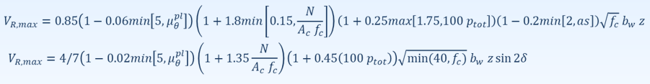
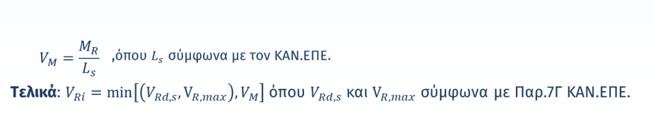
Δευτεροβάθμιος Προσεισμικός Έλεγχος – Κτίρια Ο.Σ.
Προσδιορισμός Σεισμικής Αντίστασης Κατακόρυφου Μέλους V_{Ri}
Διάτμηση:
Παράρτημα. 7Γ ΚΑΝ.ΕΠΕ. (προαιρετικά)
Βασική σχέση:
μ_{θ}^{pl} =0.5 αν V_{Rd,s}<V_{M} και
Προτείνεται:
μ_{θ}^{pl} =0.5-5.0 αν V_{M}≥ V_{Rd,s}
Επιπλέον
για τοίχωμα:
για κοντό υποστύλωμα:
Κάμψη: (Iκανοτική Tέμνουσα)
Τελικά:
Δυνατότητα χωρίς εκτίμηση κατακόρυφων οπλισμών! (απλοποίηση και μικρότερη αξιοπιστία)
Αγνοείται το V_{M}
Δεν γίνεται έλεγχος κάμψης

Slide 22
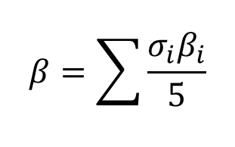
Δευτεροβάθμιος Προσεισμικός Έλεγχος – Κτίρια Ο.Σ.
Κριτήρια Σεισμικής Επιβάρυνσης
Τα στοιχεία τρωτότητας που επηρεάζουν καθοριστικά τη σεισμική συμπεριφορά ενός κτιρίου συνοψίζονται στα 13 κριτήρια του Πίνακα:
Πίνακας Κριτηρίων
α/α | Κριτήρια Σεισμικής Επιβάρυνσης |  | Βαθμός επιβάρυνσης |  |  |  |  |  | Συντελ. βαρύτητας σ_{i}
 |  |  | β_{i}
 |  |  | 0 max | 1 | 2 | 3 | 4 | 5 min
1 | Υπερκρίσιμα | Βλάβες Στατικής Ανεπάρκειας |  |  |  |  |  |  | 0.10
2 |  | Οξείδωση Οπλισμών |  |  |  |  |  |  | 0.10
3 |  | Μέγεθος Ανηγμμένου Αξονικού Φορτίου |  |  |  |  |  |  | 0.05
4 | Κανονικότητα Κάτοψης |  |  |  |  |  |  |  | 0.05
5 | Κατανομή Δυσκαμψίας σε Κάτοψη - Στρέψη |  |  |  |  |  |  |  | 0.10
6 | Κανονικότητα σε Τομή /Όψη |  |  |  |  |  |  |  | 0.05
7 | Κατανομή Δυσκαμψίας Καθ’ Ύψος |  |  |  |  |  |  |  | 0.15
8 | Κατανομή Μάζας Καθ’ Ύψος |  |  |  |  |  |  |  | 0.05
9 | Κοντά Υποστυλώματα |  |  |  |  |  |  |  | 0.15
10 | Κατακόρυφες Ασυνέχειες |  |  |  |  |  |  |  | 0.05
11 | Διαδρομή και Μεταφορά Δυνάμεων |  |  |  |  |  |  |  | 0.05
12 | Γειτονικά Κτίρια |  |  |  |  |  |  |  | 0.05
13 | Κακοτεχνίες, Τραυματισμοί |  |  |  |  |  |  |  | 0.05
$$β=\sum{\frac{σ_{i}β_{i}}{5}}$$
Υπολογισμός του μειωτικού συντελεστή επιρροής των κριτηρίων :

Slide 23
Θλιπτική Αντοχή Σκυροδέματος
Εάν η μελέτη είναι διαθέσιμη και πληρούνται οι προϋποθέσεις αξιοποίησης δεδομένων (σύμφωνα με το κείμενο), η θλιπτική ανοχή λαμβάνεται σύμφωνα με την μελέτη με άνω όριο αποδοχής f_{ck}=18MPa.
Για κατηγορία σκυροδέματος C16/20 λαμβάνεται f_{ck}=16MPa ενώ για C20/25 ή υψηλότερη λαμβάνεται f_{ck}=18MPa.
Για κατηγορίες σκυροδέματος Β160, Β225 και Β300 η υψηλότερη, ως χαρακτηριστική τιμή της θλιπτικής αντοχής λαμβάνεται f_{ck}=10MPa, 15MPa και 18MPa αντιστοίχως.
Πάντως είτε διατίθεται μελέτη είτε όχι, η αντοχή του σκυροδέματος μπορεί να εκτιμηθεί με έναν από τους παραπάνω τρόπους:
α) Συνδυασμός εμμέσων μεθόδων και λήψης πυρήνων, σύμφωνα με τα προβλεπόμενα στον ΚΑΝ.ΕΠΕ. 2017.
β) Χρήση των «Ερήμην» αντιπροσωπευτικών τιμών, όπως ορίζονται στο Παράρτημα 3.1, του ΚΑΝ.ΕΠΕ. 2017.
γ) Χρήση αξιόπιστων αποτελεσμάτων παλαιότερων ποιοτικών ελέγχων, υπό την προϋπόθεση ότι δεν διαπιστώνονται κακοτεχνίες, φθορές ή βλάβες.

Slide 24

Επιλογές στην εφαρμογή της Μεθόδου
Ο κύριος του έργου επιλέγει προ της ανάθεσης και το ορίζει στην σύμβαση:
Συνυπολογισμός τέμνουσας που αναλαμβάνουν οι τοιχοπληρώσεις
Εκτίμηση κατακορύφων οπλισμών – Έλεγχος κάμψης
Μέθοδος εκτίμησης αντοχής σκυροδέματος
…
$$V_{i}^{τοιχοπλ.}$$

Slide 25
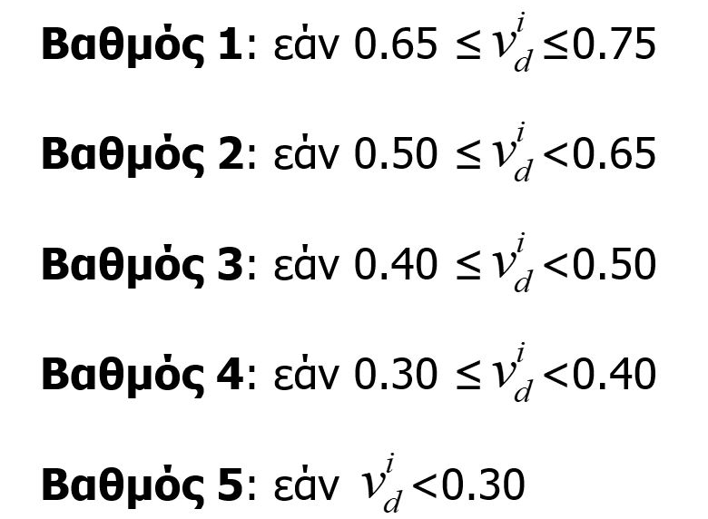
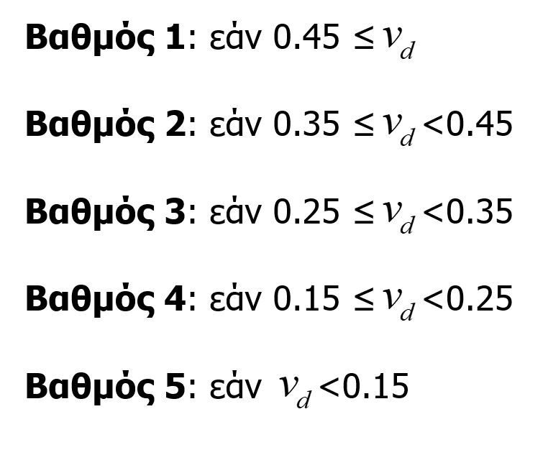

Κριτήριο 3: Αξονικό Φορτίο
α) Ελέγχεται το ανηγμένο αξονικό φορτίο κάθε κατακόρυφου στοιχείου $v_{i}^{d}$
β) Ελέγχεται το μέσο ανηγμένο αξονικό φορτίο κατακόρυφων στοιχείων ισογείου
$$v_{i}^{}$$
Ως τελικός βαθμός του κριτηρίου λαμβάνεται η μικρότερη τιμή που προέκυψε από τα δύο επιμέρους κριτήρια.

Slide 26
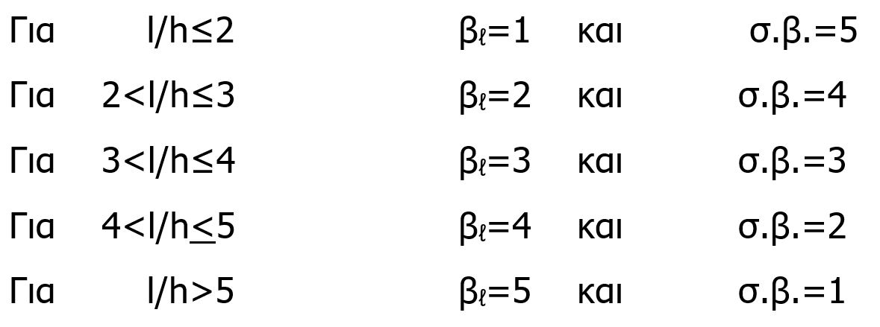
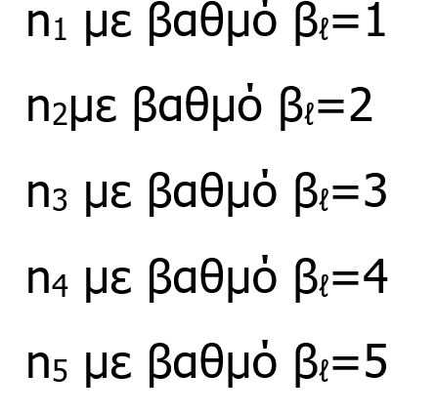
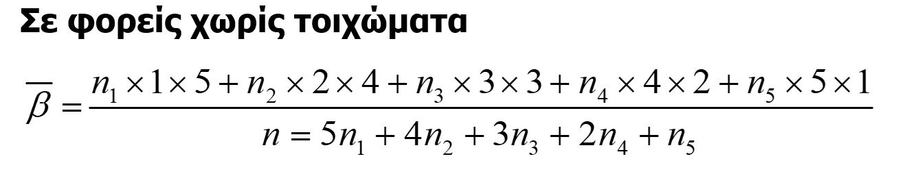
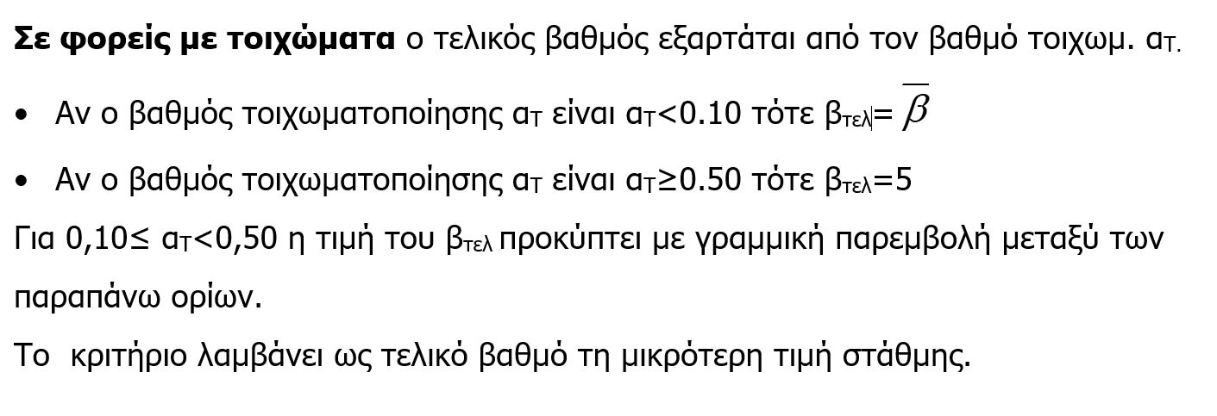
Κριτήριο 9: Κοντά Υποστυλώματα
Αν n το πλήθος των υποστυλωμάτων στην εξεταζόμενη στάθμη και

Slide 27
Κριτήριο 12: Γειτονικά Κτίρια
Ανισοσταθμία πλακών γειτονικών κτιρίων
Δh>h_{b}
Επαρκής αρμός: 4cm, 8cm, 10cm κατά περίπτωση (ΕΑΚ)
Μεγάλη διαφορά ύψους γειτονικών κτιρίων : μεγαλύτερη από 2 ορόφους ή μεγαλύτερη από 50% του υψηλότερου κτιρίου
Γωνιακό κτίριο: ακραίο ή γωνιακό κτίριο που αποτελεί μέρος συνεχούς κτιριακού συστήματος
Βαθμονόμηση κριτηρίου
Βαθμός Κριτηρίου | Επαρκής αρμός | Ανισοσταθμία γειτονικών πλακών | Μεγάλη διαφορά ύψους γειτονικών κτιρίων | Γωνιακό κτίριο
Βαθμός 1: | ΟΧΙ | ΝΑΙ | ΝΑΙ | ΝΑΙ
Βαθμός 2: | ΟΧΙ | ΝΑΙ σε ένα από τα δύο |  | ΝΑΙ
Βαθμός 3: | ΟΧΙ | ΟΧΙ | ΟΧΙ | ΝΑΙ
 |  | ΝΑΙ σε ένα από τα δύο |  | ΟΧΙ
Βαθμός 4: | ΟΧΙ | ΟΧΙ | ΟΧΙ | ΟΧΙ
Βαθμός 5: | ΝΑΙ | ΟΧΙ | - | -
 | ΝΑΙ* | ΝΑΙ | - | -
* το απαιτούμενο εύρος επάρκειας αρμών (κατά τα ως άνω προβλεπόμενα) προσαυξημένο κατά 50%.

Slide 28
Δευτεροβάθμιος Προσεισμικός Έλεγχος - Κτίρια από Φέρουσα Τοιχοποιία
Η Λογική του Ελέγχου
Βαθμός Ανεπάρκειας:
Η = Σεισμική επιβάρυνση
R= Σεισμική αντίσταση

Slide 29
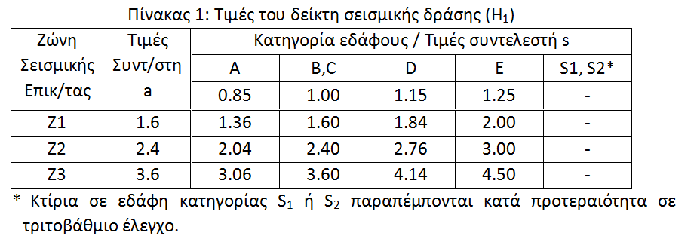
Δευτεροβάθμιος Προσεισμικός Έλεγχος - Κτίρια από Φέρουσα Τοιχοποιία
Εκτίμηση Σεισμικής Επιβάρυνσης (Η)
Η₁ = Δείκτης Σεισμικής Δράσης
Διαζωματική τοιχοποιία κατά ΕΚ6:
Οπλισμένη τοιχοποιία:

Slide 30
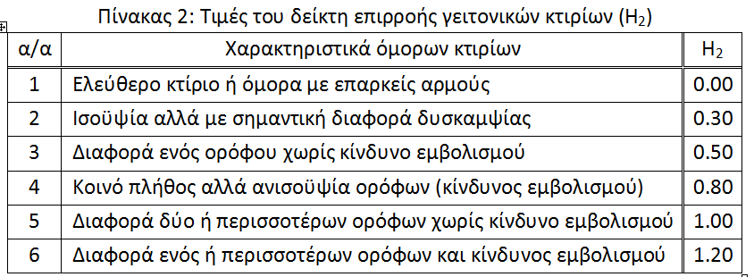
Δευτεροβάθμιος Προσεισμικός Έλεγχος - Κτίρια από Φέρουσα Τοιχοποιία
Η₂ = Δείκτης Επιρροής Γειτονικών Κτιρίων

Slide 31
Δευτεροβάθμιος Προσεισμικός Έλεγχος - Κτίρια από Φέρουσα Τοιχοποιία
Εκτίμηση Σεισμικής Αντίστασης (R)
Βαθμός Ανεπάρκειας:
R = 0.2R1 + 0.15(R₃ + R₅) + 0.10(R₄ + R₇ + R₈) + 0.05(R₂ + R₆ + R₉ + R₁₀)
Δείκτης | Ονομασία | Συντελεστής Βαρύτητας (r_{i})
R₁ | Δείκτης διατμητικής αντίστασης ισογείου | 0.20
R₂ | Δείκτης ανοιγμάτων φερόντων τοίχων | 0.05
R₃ | Δείκτης διαζωμάτων | 0.15
R₄ | Δείκτης διαφραγμάτων | 0.10
R₅ | Δείκτης ανοιγμάτων κοντά σε γωνίες | 0.15
R₆ | Δείκτης παθολογίας φερουσών τοιχοποιιών | 0.05
R₇ | Δείκτης σύνδεσης μεταξύ εγκάρσιων τοίχων | 0.10
R₈ | Δείκτης καταπόνησης περιμετρικών τοίχων εκτός επιπέδου | 0.10
R₉ | Δείκτης κανονικότητας της κάτοψης ισογείου | 0.05
R₁₀ | Δείκτης κανονικότητας καθ’ ύψος | 0.05

Slide 32
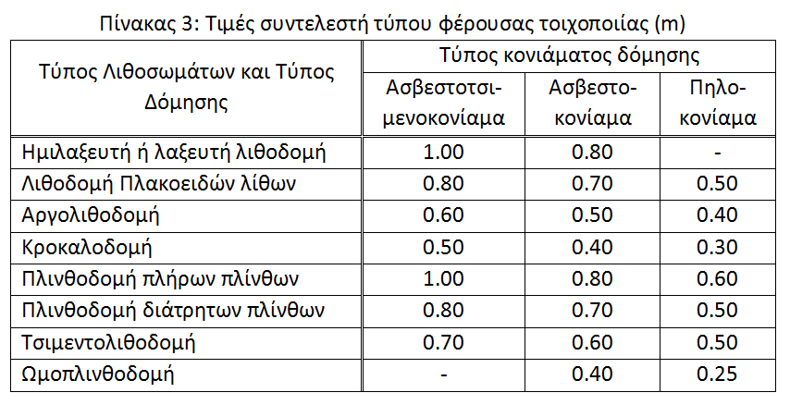
Δευτεροβάθμιος Προσεισμικός Έλεγχος - Κτίρια από Φέρουσα Τοιχοποιία
Εκτίμηση Σεισμικής Αντίστασης
R₁ = Δείκτης διατμητικής αντίστασης ισογείου
Μειωτικός συντελεστής λόγω κακής πλοκής ή αποσάθρωσης κονιάματος
n = πλήθος ορόφων
Α= εμβαδόν κάτοψης ισογείου
ΣΑ_{w}= άθροισμα εμβαδών διατομής των φερόντων τοίχων (πεσσών) του ισογείου κατά τη δυσμενέστερη διεύθυνση (διεύθυνση με το minΣΑ_{w})

Slide 33
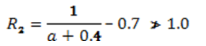
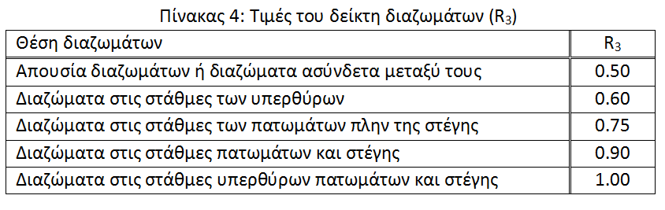
Δευτεροβάθμιος Προσεισμικός Έλεγχος - Κτίρια από Φέρουσα Τοιχοποιία
R₂ = Δείκτης ανοιγμάτων φερόντων τοίχων
α = μήκος ανοιγμάτων / (μήκος τοίχων + ανοιγμάτων)
α = min a ανά διεύθυνση
R₃ = Δείκτης διαζωμάτων

Slide 34
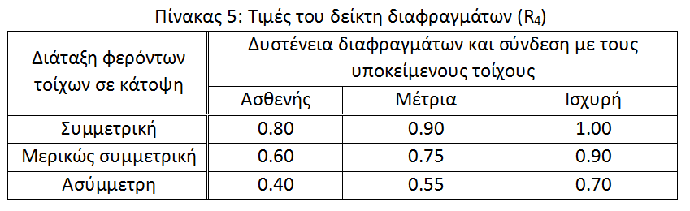
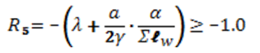
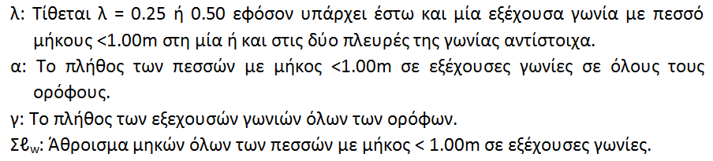
Δευτεροβάθμιος Προσεισμικός Έλεγχος - Κτίρια από Φέρουσα Τοιχοποιία
R₄ = Δείκτης διαφραγμάτων
R₅ = Δείκτης ανοιγμάτων κοντά σε γωνίες

Slide 35
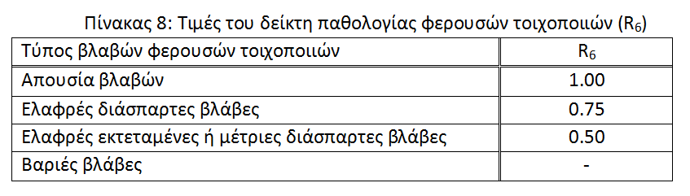
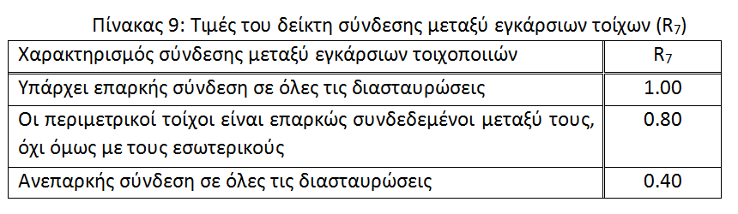
Δευτεροβάθμιος Προσεισμικός Έλεγχος - Κτίρια από Φέρουσα Τοιχοποιία
R₆ = Δείκτης παθολογίας φερουσών τοιχοποιιών
R₇ = Δείκτης σύνδεσης μεταξύ εγκάρσιων τοίχων

Slide 36
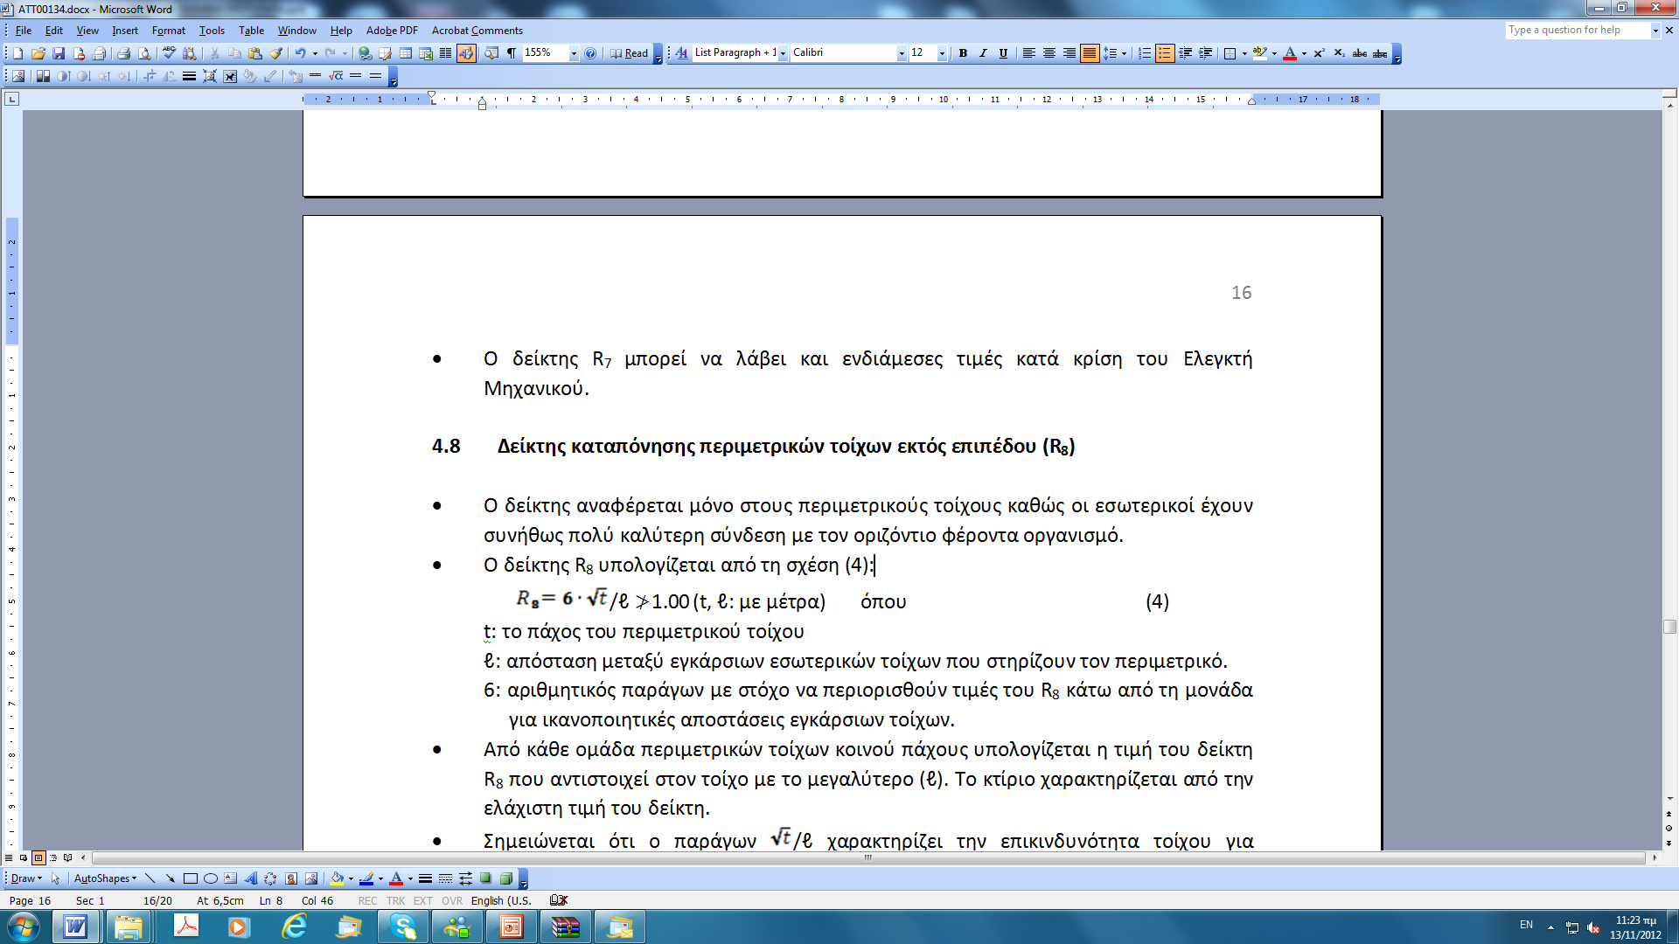
Δευτεροβάθμιος Προσεισμικός Έλεγχος - Κτίρια από Φέρουσα Τοιχοποιία
R₈ = Δείκτης καταπόνησης περιμετρικών τοίχων εκτός επιπέδου

Slide 37
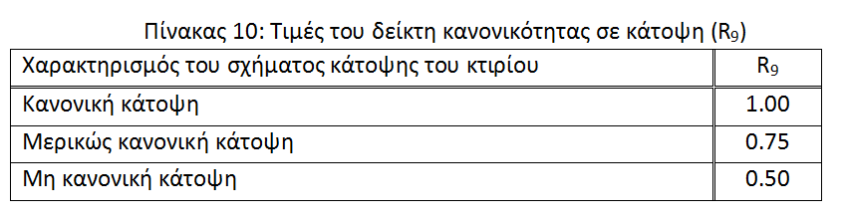
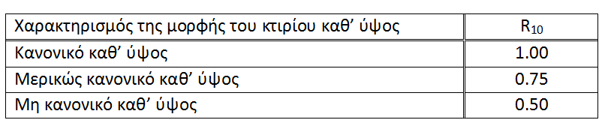
Δευτεροβάθμιος Προσεισμικός Έλεγχος - Κτίρια από Φέρουσα Τοιχοποιία
R₉ = Δείκτης κανονικότητας της κάτοψης ισογείου
R₁₀ = Δείκτης κανονικότητας καθ’ ύψος

Slide 38
Τριτοβάθμιος Έλεγχος
Με ποιά διαδικασία θα μπορούσε να αποτιμηθεί το αναμενόμενο επίπεδο βλάβης σε μια κατασκευή;
ΒΑΣΙΚΑ ΚΑΝΟΝΙΣΤΙΚΑ ΚΕΙΜΕΝΑ
Ο.Α.Σ.Π., (2022), “Κανονισμός Επεμβάσεων (ΚΑΝ.ΕΠΕ.) σε Κτίρια από Οπλισμένο Σκυρόδεμα (3^{η} Αναθεώρηση)” ΦΕΚ 3197/Β/22-06-2022.
Eurocode 8-Part 3. (2005) European Standard EN1998-3 “Design of Structures for Earthquake Resistance, Assessment and Retrofitting of Buildings”.
- (2022), Draft N1200 “Assessment and Retrofitting of Buildings and Bridges”
Ο.Α.Σ.Π., (2022), “Κανονισμός Αποτίμησης και Δομητικών Επεμβάσεων Τοιχοποιίας ΚΑΔΕΤ”

Slide 39
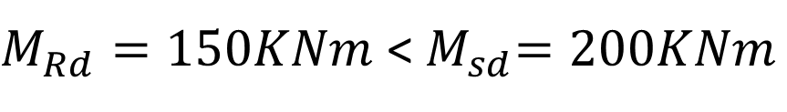
Τι είναι αστοχία;
Αντοχή < Ένταση
Έστω
$M_{Rd}=150KNm$ <${ M}_{sd}=200KNm$
Σε μία μελέτη νέου κτιρίου φροντίζουμε αυτό να μην ισχύει
Σε ένα υφιστάμενο η ανισότητα μπορεί να ισχύει
Ερωτήματα: Τι επίπεδα βλάβης θα υπάρξουν;
Ποιες οι συνέπειες;
Θα τις δεχθούμε;
Ανάγκη Ορισμού επιπέδων βλάβης

Slide 40
Επίπεδα Βλάβης
Στάθμες Επιτελεστικότητας ή Οριακές Καταστάσεις (LS)
Στάθμη Επιτελεστικότητας «Πλήρης Λειτουργία»
Περιορισμός βλαβών και στα μη φέροντα στοιχεία
Fully Operational (OP)
Σχέδια ΕΚ8-1.1 και ΕΚ8-3 (2022)
Στάθμη Επιτελεστικότητας Α «Περιορισμένες Βλάβες»
Μηδαμινές βλάβες, τα στοιχεία δεν έχουν ουσιωδώς ξεπεράσει την διαρροή τους
Damage Limitation (DL)
Στάθμη Επιτελεστικότητας Β «Σημαντικές Βλάβες»
Αποδεκτές οι σοβαρές βλάβες, όπως ο σχεδιασμός νέων κτιρίων με βάση την πλαστιμότητα
Significant Damage (SD)
Στάθμη Επιτελεστικότητας Γ «Οιονεί κατάρρευση»
Bαριές και εκτεταμένες βλάβες, κτίριο πολύ κοντά στην κατάρρευση
Near Collapse (NC

Slide 41
Στάθμες Επιτελεστικότητας - Απεικόνιση
Στατική Οριζόντια Φόρτιση Βαθμιαία Αυξανόμενη “μέχρι τέρμα”
V₃
V₂
V₁
δ₁
δ₂
3
2
1
δ₃
3
2
1
(τέμνουσα βάσης)
3
2
1
V
V
Στάθμες Επιτελεστικότητας
3
2
1
Points (v_{i}, δ_{i})
Καμπύλη Ικανότητας
A
B
V₃
C
V₂
V₁
(μετατόπιση κορυφής)
δ
δ₁
δ
ελαφριές
σημαντικές
βαριές
βλάβες
δ₂
δ₃

Slide 42
Έλεγχος Επάρκειας Κατασκευής (global)
V
Α
Επαρκές για τη στάθμη A (περιορισμένες βλάβες)
Β
Επαρκές για τη στάθμη B, αλλά όχι για Α
(σημαντικές βλάβες)
Α
C
Επαρκές για τη στάθμη Γ, αλλά όχι για Β ή Α
(οιονεί κατάρρευση)
Α
Β
Ανεπαρκές
Καμπύλη απαίτησης
Ασφαλής συμπεριφορά
δ
Ανασφαλής συμπεριφορά

Slide 43
Σεισμικές Κλάσεις κτιρίων κατά ΚΑΝ.ΕΠΕ. 2022 και ΚΑΔΕΤ
Σεισμική Δράση | Περίοδος επαναφοράς (έτη) | Πιθανότητα υπέρβασης σεισμικής δράσης εντός του συμβατικού χρόνου ζωής των 50 ετών | α_{g} /α_{g,ref} | Περιορισμένες Βλάβες (IO) | Σημαντικές Βλάβες (LS) | Οιονεί Κατάρρευση (CP)
E₀ | 2475 | 2% | 1.80 | A₀ | B₀ | Γ₀
E₁⁺ | 975 | 5% | 1.30 | A₁⁺ | B₁⁺ | Γ₁⁺
E₁ | 475 | 10% | 1.00 | A₁ | B₁ | Γ₁
E₂⁺ | 225 | 20% | 0.75 | A₂⁺ | B₂⁺ | Γ₂⁺
E₂ | 135 | 30% | 0.60 | A₂ | B₂ | Γ₂
E₃⁺ | 70 | 50% | 0.45 | A₃⁺ | B₃⁺ | Γ₃⁺
E₃ | 40 | 70% | 0.35 | A₃ | B₃ | Γ₃
E₄⁺ | 20 | 90% | 0.25 | A₄⁺ | B₄⁺ | Γ₄⁺
E₄ | <20 | >90% | <0.25 | A₄ | B₄ | Γ₄
α_{g} /α_{g,ref} : δείκτης βαθμού επάρκειας
α_{g,ref} = 0,16g ή 0,24g ή 0,36g
α_{g} : max επιτάχυνση εδάφους επάρκειας κτιρίου

Slide 44
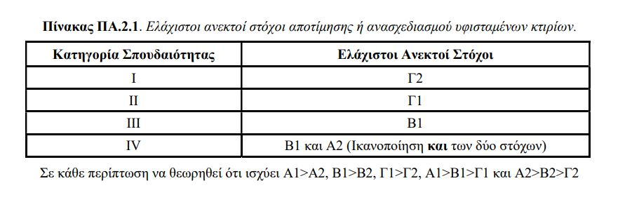
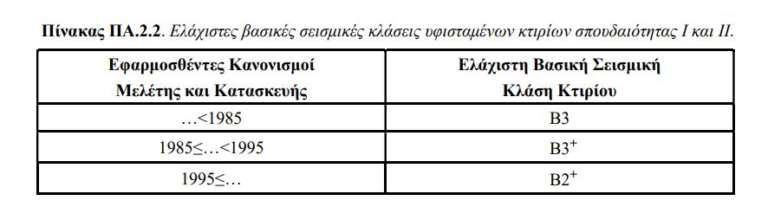
Ελάχιστοι Ανεκτοί Στόχοι για την Αποτίμηση και τον Ανασχεδιασμό και Ελάχιστες Σεισμικές Κλάσεις Κτιρίων

Slide 45
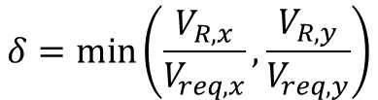
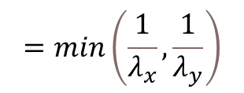
Σεισμικές Κατηγορίες κτιρίων
Δευτεροβάθμιος Προσεισμικός Έλεγχος για Κτίρια από Οπλισμένο Σκυρόδεμα (1^{η} Αναθεώρηση), 2022
Σεισμική Δράση | Περίοδος επαναφοράς (έτη) | Πιθανότητα υπέρβασης σεισμικής δράσης εντός του συμβατικού χρόνου ζωής των 50 ετών | δ | Περιορισμένες Βλάβες (IO)
E₀ | 2475 | 2% | 1.80 ≤ δ | Κ₀
E₁⁺ | 975 | 5% | 1.30 ≤ δ < 1.80 | Κ₁⁺
E₁ | 475 | 10% | 1.00 ≤ δ < 1.30 | Κ₁
E₂⁺ | 225 | 20% | 0.75 ≤ δ < 1.00 | Κ₂⁺
E₂ | 135 | 30% | 0.60 ≤ δ < 0.75 | Κ₂
E₃⁺ | 70 | 50% | 0.45≤ δ < 0.60 | Κ₃⁺
E₃ | 40 | 70% | 0.35 ≤ δ < 0.45 | Κ₃
E₄⁺ | 20 | 90% | 0.25 ≤ δ < 0.35 | Κ₄⁺
E₄ | <20 | >90% | δ <0.25 | Κ₄
δ είναι ο προσεγγιστικά προσδιοριζόμενος βαθμός επάρκειας της κατασκευής
$$δ=\min\left(\frac{V_{R,x}}{V_{req,x}},\frac{V_{R,y}}{V_{req,y}}\right)$$
$$=min\left(\frac{1}{λ_{x}}, \frac{1}{λ_{y}}\right)$$

Slide 46

Περισσότερα… http://www.episkeves.civil.upatras.gr/
https://www.oasp.gr/node/74
Ευχαριστώ για την προσοχή σας!

